Slide 1

Andijon viloyati pedagogik mahorat markazi Maktabgacha, boshlang’ich va maxsus fanlar metodikasi kafedrasi katta o’qituvchisi Abdullayeva Jamila

Slide 2

II-BLOK. Umumkasbiy ko’nikmalarni ribojlantirish.
2.4.O’quv moduli: Maktabgacha yoshdagi bolalarni savodga o’rgatish.
2.4.1. MAVZU: MAKTABGACHA 5-6 YOSHLI BOLALARNI SAVODGA O’RGATISHDA TARBIYACHINING KASBIY KO’NIKMALARINI SHAKLLANTIRISH. (2 soat nazariy)

Slide 3
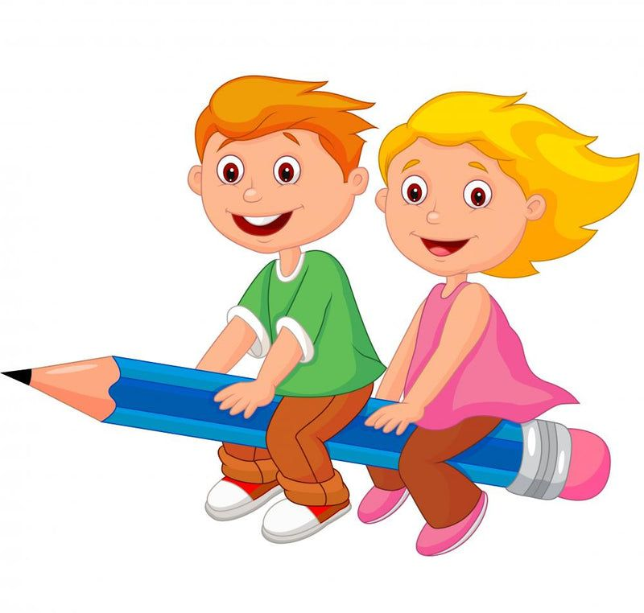
REJA:
Ilk qadam davlat o’quv dasturi asosida maktabgacha yoshdagi bolalarni savodga o’rgatish.
Savodga o’rgatish faoliyatini rejalashtirish.

Slide 4

Maktabgacha ta’lim tashkilotlarida savodga o’rgatish – bu bolani maktabda o’qish va yozishni o’zlashtirishi uchun zarur bo’lgan poydevorni yaratish jarayonidir. Ushbu faoliyatni rejalashtirishda asosan nutqni rivojlantirish, fonematik eshitish va qo’l motorikasini tayyorlashga e’tibor qaratiladi.

Slide 5
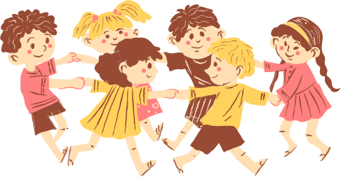
“Ilk qadam” davlat o’quv dasturi asosida maktabgacha yoshdagi bolalarni savodga o’rgatish – bu shunchaki harf tanitish emas, balki bolada nutq, muloqot va intellektual salohiyatni kompleks rivojlantirish jarayonidir. Dasturning asosiy tamoyili “o’yin orqali o’rganish” va “bola markazida” yondashuviga tayanadi.

Slide 6
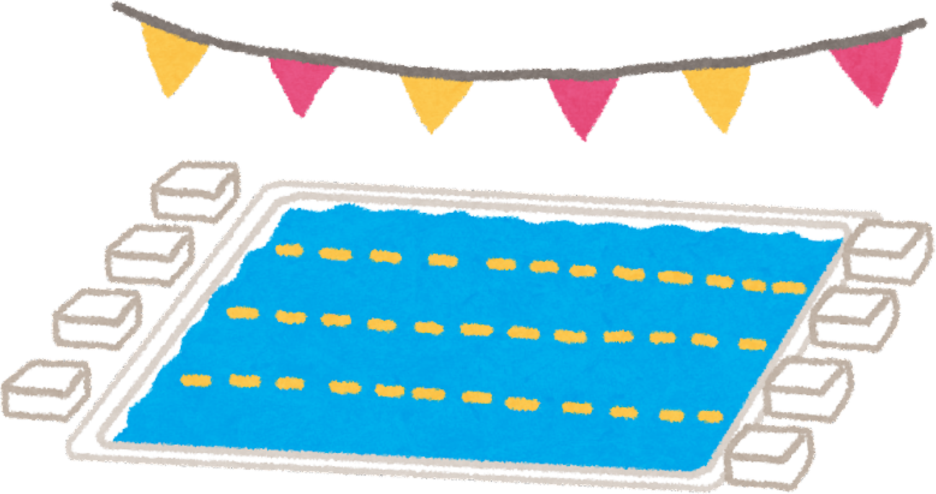

Savodga o’rgatishning asosiy yo’nalishlari.
Dasturga ko’ra, savodga tayyorlash jarayoni 3 ta asosiy ustunga tayanadi.
Nutqni rivojlantirish: lug’at boyligini oshirish va gaplarni grammatik to’g’ri tuzish.
Fonematik eshitish: tovushlarni bir-biridan farqlash va so’z ichida ularning o’rnini topish.
Grafik ko’nikmalar: qo’l mayda motorikasini rivojlantirish va yozuvga tayyorlash.

Slide 7
2. Metodik bosqichlar (ketma-ketlik).
Bosqich | Maqsadi | Mashg’ulot turi
Tayyorlov | Nutqiy eshitishni shakllantirish | Tabiat tovushlarini taqlid qilish, so’zlarni bo’g’inlarga bo’lish.
Tovush davri | Unli va undosh tovushlarni farqlash | “qaysi tovush yo’qoldi?”, “zanjir” o’yinlari
Harf tanish | Tovushning grafik shaklini eslab qolish | Harflarniqumga chizish, hamirdan yasash yoki bo’yash.
O’qishga tayyorlov | Bo’g’in va so’zlarni sintez qilish | Kesma alifbo bilan ishlash, “rasmga qarab so’z tuz” o’yinlari.

Slide 8
3. Markazlarda savodga o’rgatish (STEAM yondashuvi).
Ilk qadam dasturining afzalligi shundaki, savodga o’rgatish faqat “Til va nutq ” markazida cheklanib qolmaydi.
Til va nutq markazi: kitob burchagi, rasmli lug’atlar, ertaklarni sahnalashtirish uchun qo’g’irchoqlar.
San’at markazi: harflarni plastilindan yasash, ularni turli donli ekinlar (loviya guruch) yordamida yopishtirish.
Qurish va konstruksiyalash: kubiklar yordamida harf shakllarini yasash yoki “harfli shaharcha” barpo etish.
Ilm-fan va tabiat: qumga barmoq bilan harf yozish, suvli bo’yoqlar bilan “sehrli harflar”ni kashf etish.

Slide 9
4. Zamonaviy metodik usullar
Mashg’ulotlarni qiziqarli qilish uchun quyidagi interaktiv metodlardan foydalanish tavsiya etiladi.
“Aqlli savatcha”: bolalar ma’lum bir tovush (masalan, “A”) bilan boshlanadigan buyumlarni savatga yig’ishlari kerak.
Mnemonika: har bir harfni ma’lum bir shaklga o’zshatish (masalan, “O” – olma yoki koptok).
AKT dan foydalanish: harf va tovushlarga doir qisqa animatsion videolar yoki interaktiv o’yinlar orqali vizual xotirani kuchaytirish.

Slide 10


5. Tarbiyachi uchun tavsiyalar
Majburlamang: bola o’zi xohlaganda va qiziqqanda jarayonga jalb qiling.
Xatolar ustida ishlang: bolaning nutqidagi xatolarnidarrov tuzatmasdan, to’g’ri variantni o’zingiz takrorlab bering.
Muhit yarating: guruh xonasida bolalar ko’zi tushadigan joylarda yirik va rangli harflar, so’zlar yopishtirilgan bo’lishi (etiketkalash) “o’z-o’zidan savodxonlik” muhitini yaratadi.

Slide 11
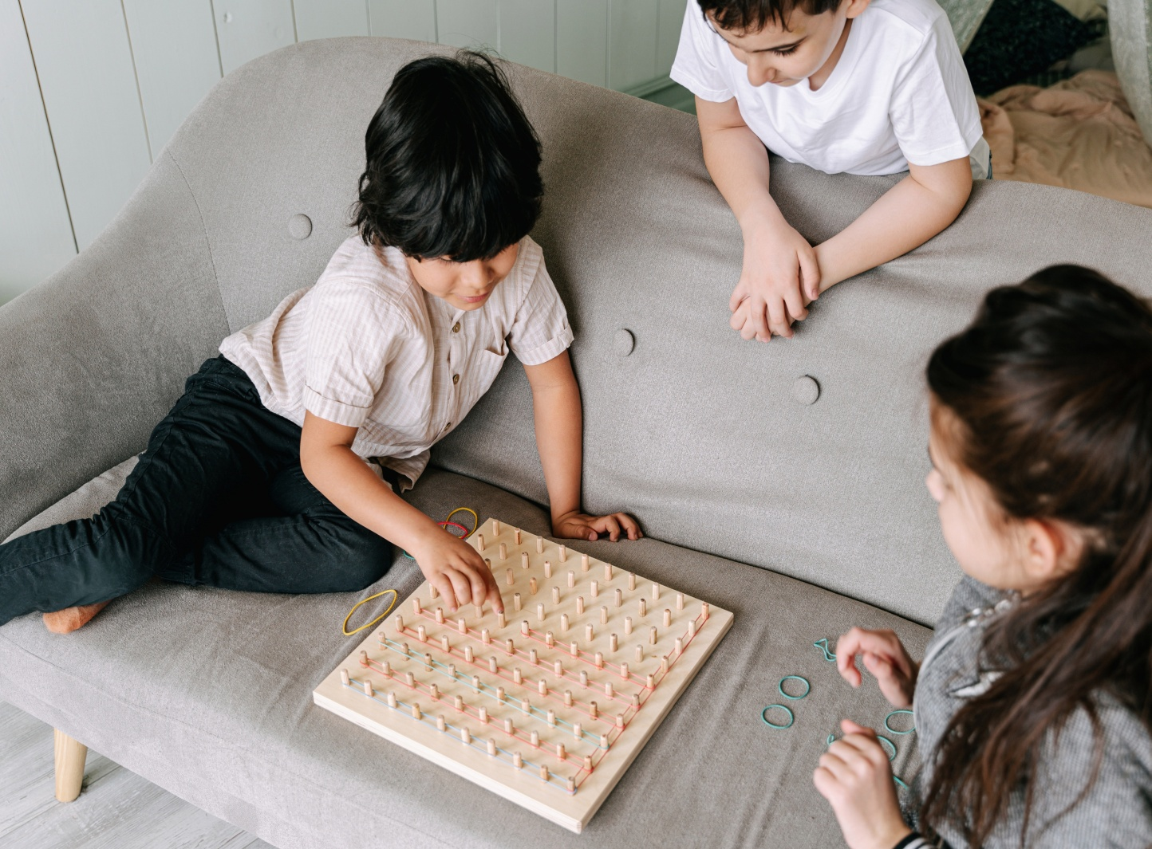
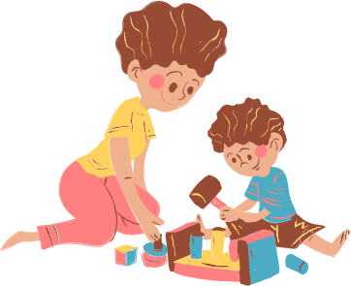
Muhim eslatma: maktabgacha yoshdagi bolaga harfni o’rgatishdan oldin, uning qulog’i so’zdagi tovushlarni aniq ajrata olishiga ishonch hosil qiling. Agar bola “N” tovushini eshitish orqali ajrata olmasa, unga “N” harfini yozishni o’rgatish samarasiz bo’ladi.

